Slide 1




Slide 2







Slide 3
KHÁM PHÁ

Slide 4

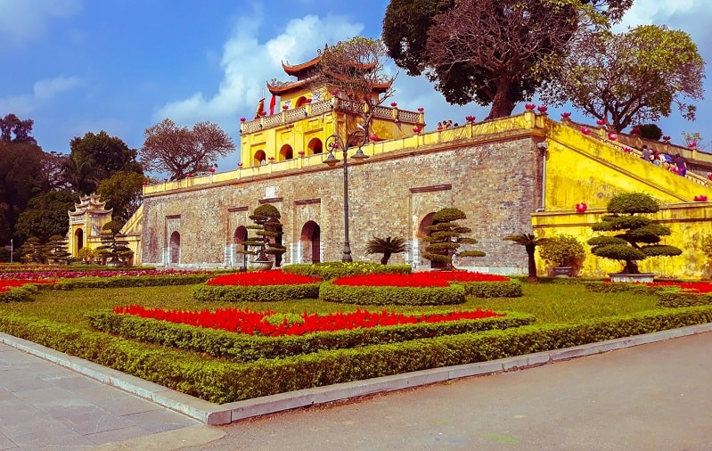
Hoạt động: Vị trí và tên
gọi Thăng Long – Hà Nội

Slide 5
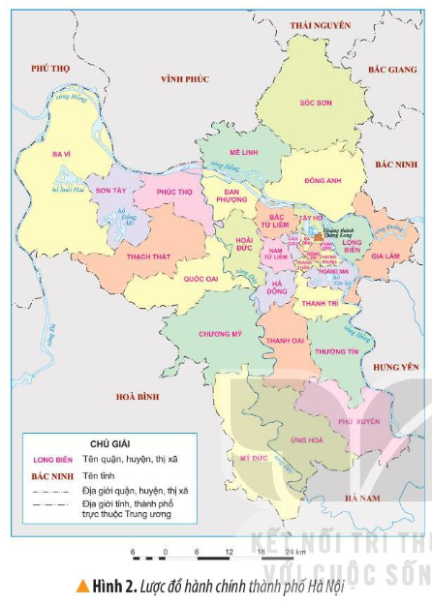
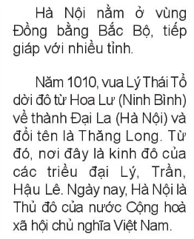
1. Đọc thông tin và quan sát hình 2, em hãy xác định vị trí địa lí của Thăng Long - Hà Nội trên lược đồ.

Slide 6
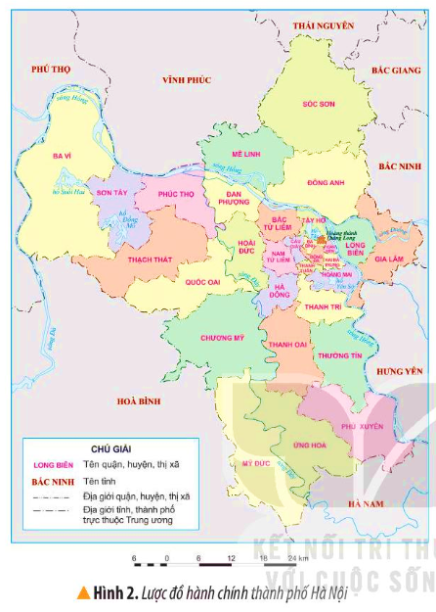
Hà Nội nằm ở vùng đồng bằng Bắc Bộ
Tiếp giáp với nhiều tỉnh như: Phú Thọ, Vĩnh Phúc, Thái Nguyên, Bắc Giang, Bắc Ninh, Hưng Yên, Hà Nam, Hòa Bình

Slide 7
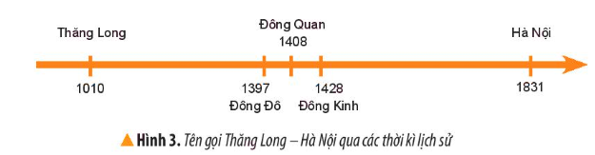
2. Dựa vào hình 3, hãy kể các tên gọi khác nhau của Thăng Long - Hà Nội.
Năm 1408 nhà Minh đô hộ nước ta và đổi tên gọi Đông Đô thành Đông Quan.
Năm 1010, vua Lý Thái Tổ dời đô từ Hoa Lư - Ninh Bình về thành Đại La - Hà Nội ngày nay và đổi tên là Thăng Long.
Năm 1831, trong cuộc cải cách của Minh Mạng, kinh thành Thăng Long xưa hợp với các phủ, huyện xung quanh lập thành tỉnh Hà Nội.
Đông Đô được Hồ Quý Ly đặt đặt khi xây dựng thành Tây Đô ở Thanh Hóa.
Năm 1428, nhà Lê sơ đổi thành Đông Kinh.
Thăng Long - Hà Nội có nhiều tên gọi khác nhau như: Đông Đô, Đông Quan, Đông Kinh,… Mỗi tên gọi gắn với một sự kiện lịch sử cụ thể.

Slide 8

Theo em, tên gọi Thăng Long có ý nghĩa gì?
Thăng là bay lên, Thăng Long tức là rồng bay. Đặt tên Thăng Long với cách viết như trên, vừa ghi lại sự kiện Vua Lý Thái Tổ thấy rồng xuất hiện trên đất được chọn làm Kinh đô mới, đồng thời có sức mạnh kỳ diệu và tốt lành của giống Rồng, rất gần gũi với dân Việt, vẫn tự cho mình là “con Rồng cháu Tiên”.

Slide 9


